Slide 1
KitGuard
현재 사진과 BOM을 검토하는 로컬 Agent
바뀐 주문에 옛 일치 결과를 재사용하지 않도록
새 검사와 디지털 증거를 연결
해피 / 일반부 / 팀장 남청청 / 팀원 이개심
Notes:
발표6분과 Q&A2분 준비. 현재 Level3 MVP; 실제 사용 효과·고객 수요·성능 우승을 주장하지 않는다. No physical purchases or external GPUs. Same frozen observation core.
Sources
test-results/scoring-v1/GOAL_ACCEPTANCE.json SHA256 3b19273a555650fdafdc9e30b87769e45eced58cf40f4467039091ae346d3cdd
docs/scoring/SOURCE_AI_DISCLOSURE_KO.md SHA256 a796a9734498522ce156263892aee81f0cee5d1e6634f7571e83f8f6ad651359

Slide 2
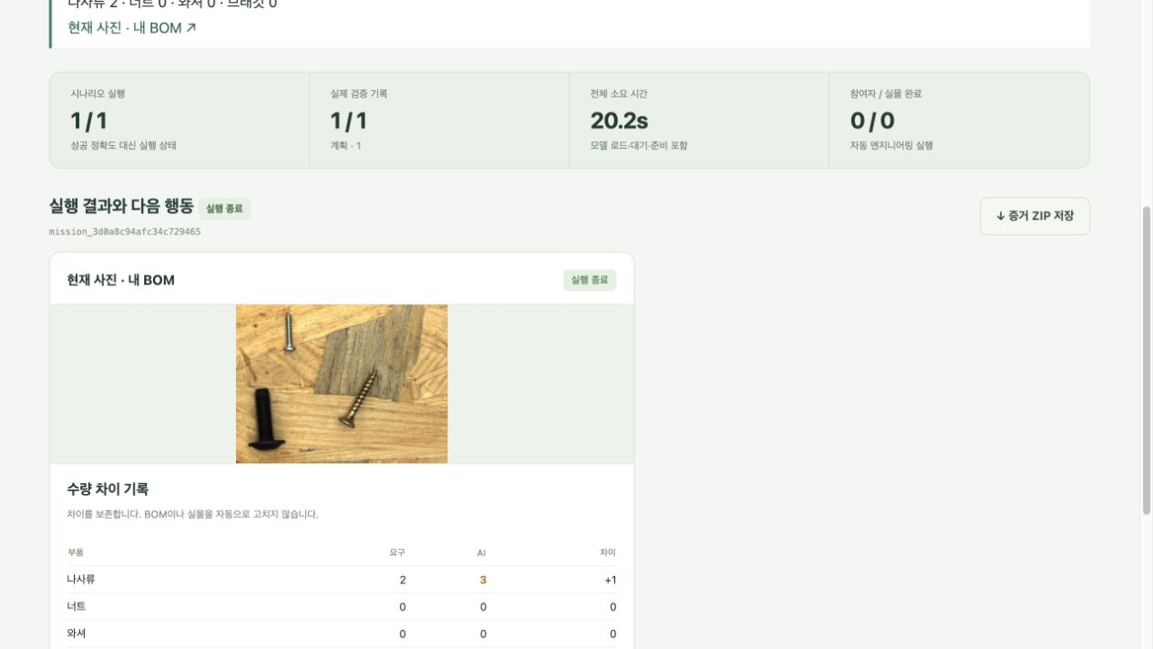
주문이 바뀌면 사진 검토도 갱신
적용 업무 가설
교육 키트 운영
소규모 조립 자료 검토
사진과 현재 주문을 연결
새 검증과 근거를 저장
주문과 결과의 연결을 보존
실제 사용자 효과는 미측정
KitGuard 0.9.0.dev4 해피 자료 개정20261005
02
Notes:
사용자가 사진과 BOM을 등록하고 현재 주문 자율 목표를 시작하는 구조. 여기 실행은 자동 기계 리허설로 human validation0. Source note remains user-declared/unverified. four coarse classes, BOM per-class0-3, not SKU identity. Actual unretouched browser screenshot, full aspect preserved. Public MVTec LOCO AD/Screws examples, https://www.mvtec.com/research-teaching/datasets/mvtec-loco-ad and https://www.mvtec.com/research-teaching/datasets/mvtec-screws . CC BY-NC-SA 4.0 https://creativecommons.org/licenses/by-nc-sa/4.0/ . Previously exposed development photos, engineering execution, 0 recruited human validation participants, no new image accuracy denominator or physical completion.
Sources
test-results/scoring-v1/GOAL_ACCEPTANCE.json SHA256 3b19273a555650fdafdc9e30b87769e45eced58cf40f4467039091ae346d3cdd
test-results/scoring-v1/machine-tasks/RESULTS.json SHA256 9f61e6357ab624f67a57a121763a4860ce9a4ce9969d58db6e05fcfd12b4834f

Slide 3
Agent의 목표·계획·도구·기억
요소 | 실제 구현
Goal | 현재 사진·BOM·버전·범위의 수량 자료 검토
Plan / Reasoning | 입력 확인, 새 관찰, 결과별 도구 선택
Tool | 로컬 MLX·검사 작업·명시적 개정·증거 ZIP
Memory / Feedback | revision·photoSHA·check·epoch·모델 identity
실행 경계 | 입력이 바뀌면 이전 결과 만료, 새 목표 요구
관찰: Qwen3.6-27B 4-bit / MLX / spatial_guarded1536
BOM·저자 정답을 모델에 미입력 / 명시적 규칙 계획
KitGuard 0.9.0.dev4 해피 자료 개정20261005
03
Notes:
Bounded explicit rule planner, no hidden generated chain claimed. Rotated/local observations are correlated same-model checks, not independent reviewers. Worker persists tools and snapshots; cancel stops follow-on tools, inference gate remains until actual completion. Browser reload does not rerun.
Sources
test-results/scoring-v1/GOAL_ACCEPTANCE.json SHA256 3b19273a555650fdafdc9e30b87769e45eced58cf40f4467039091ae346d3cdd
test-results/scoring-v1/all-run.json SHA256 98498e06df58602f04d66a0703f4756208e8fed7c00db2415a00b25f0e3e2047

Slide 4
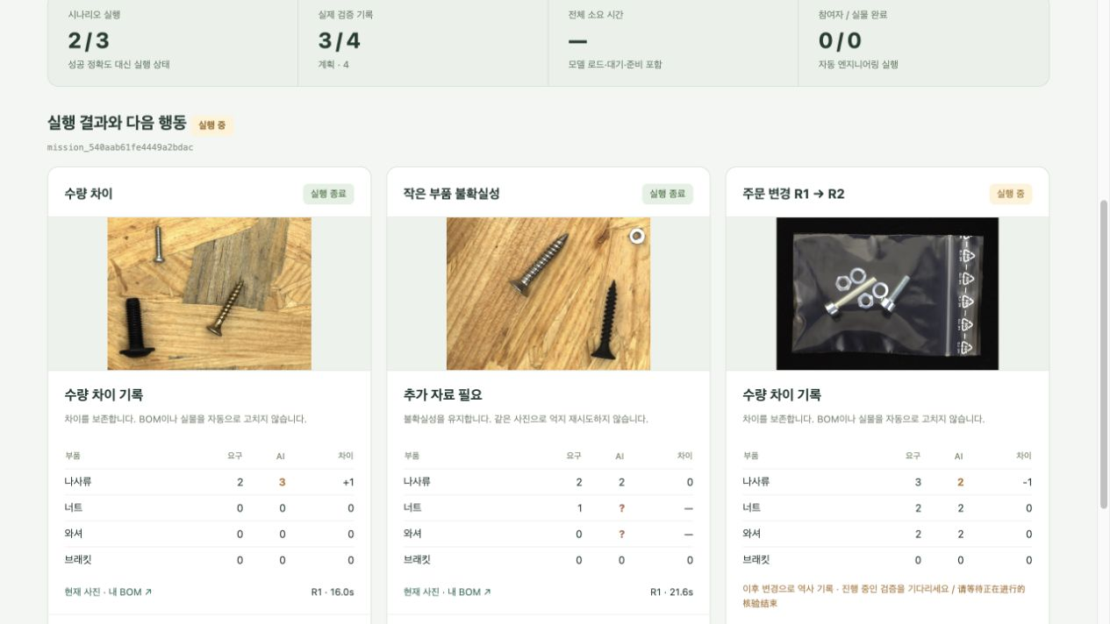
실제 관찰에서 다른 행동으로 분기
차이 목록 / 추가 자료 요청 / 현재 버전에서 새 추론
KitGuard 0.9.0.dev4 해피 자료 개정20261005
04
Notes:
Live real browser state during last inference: quantity difference, unknown small ring preserved, R1 revision finding historical while R2 is running. Whole mission137071ms, 4actualMLX checks15995/21566/48976/49972ms. Not an image-accuracy or human-benefit experiment. Actual unretouched browser screenshot, full aspect preserved. Public MVTec LOCO AD/Screws examples, https://www.mvtec.com/research-teaching/datasets/mvtec-loco-ad and https://www.mvtec.com/research-teaching/datasets/mvtec-screws . CC BY-NC-SA 4.0 https://creativecommons.org/licenses/by-nc-sa/4.0/ . Previously exposed development photos, engineering execution, 0 recruited human validation participants, no new image accuracy denominator or physical completion.
Sources
test-results/scoring-v1/all-run.json SHA256 98498e06df58602f04d66a0703f4756208e8fed7c00db2415a00b25f0e3e2047

Slide 5
대표 5개 과제에서 예정한 분기를 실행
과제 | 실제 결과 | 새 목표 실행
수량 차이 | 차이 목록 | 20.213초
작은 부품 불확실 | 추가 자료 요청 | 21.739초
현재 BOM 일치 | 수량 일치 기록 | 48.628초
주문 변경 | 옛 목표 거절, 새 차이 | 49.417초
실물 주문 | 범위 제한으로 거절 | 모델0회
5개 흐름 결과 충족, 실제 모델 검사4회, 개발 사진3장
사용자 시간 절감은 미측정, 이번 새 이미지 분모0
KitGuard 0.9.0.dev4 해피 자료 개정20261005
05
Notes:
ProtocolSHA locked before first execution. Every planned task kept, including source-policy refusal. Server autonomous worker time includes binding verification/model waits, excludes photo registration, R2 revision/replay operations and human work. No recruited participants. Results do not estimate accuracy5/5 or generalization.
Sources
test-results/scoring-v1/machine-tasks/RESULTS.json SHA256 9f61e6357ab624f67a57a121763a4860ce9a4ce9969d58db6e05fcfd12b4834f

Slide 6
주문 변경 후 옛 ready의 재사용을 차단
R1 요구 2/2/2/0 · 관찰 2/2/2/0
사전에 정한 R2 요구 3/2/2/0으로 변경
같은 관찰에서 기능 제거 대조 | 주문 변경 뒤 결과
버전 결합을 제거한 최근 검사 | 옛 ready 유지
KitGuard 버전 결합 유지 | 옛 검사 거절, 새 검사에서 부족1개
사진 수량은 그대로, 요구 수량의 변경을 반영
미리 정한 모의 주문 한 사례, 경쟁 제품 효과 비교는 미실시
KitGuard 0.9.0.dev4 해피 자료 개정20261005
06
Notes:
Ablation reuses the exact same real MLX observations, so no visual competitor denominator or artificial baseline inference timing. One predeclared changed-BOM task exposes stale reuse; not a statistical cross-market advantage. Source-binding and current check are checked without truth leakage into observation.
Sources
test-results/scoring-v1/machine-tasks/RESULTS.json SHA256 9f61e6357ab624f67a57a121763a4860ce9a4ce9969d58db6e05fcfd12b4834f

Slide 7
인식 성과와 실패 경계
평가 분모 | C / W / U / E / N | false-ready
기존 공개51장 | 41 / 3 / 7 / 0 / 0 | 3/51
LOCO 별도 평가24장 | 23 / 0 / 1 / 0 / 0 | 0/24
이번 반복 과제·시연 | 새 이미지 분모0 | 새 정확도 없음
dev4에서 관찰 모델·인식 알고리즘은 유지
LOCO24는 동일 도메인, 별도 고정 평가와 독립 분모 감사
작은 링·가림에 오류 가능, 브래킷 양성0, 실물 적용은 미검증
KitGuard 0.9.0.dev4 해피 자료 개정20261005
07
Notes:
C correct confirmed,W wrong confirmed,U uncertain,E error,N unattempted. LOCO24 same-domain derived combination criterion,total6,bracket positive0, unknown pretraining exposure. Do not pool51+24. Always-abstain also has0false-ready, so0/24 does not prove reliability. Prior reference/transfer failed candidates not promoted.
Sources
docs/v0.8/LOCO_COMBINED_DECISION.json SHA256 688044080f1f11d951c53e9e25707dd0156272c8c785643ddced0ed7c7625e9b
docs/v0.7/FINAL_EVALUATION.md SHA256 3499d854ce327f67744e7a8eb10666406398b6812b5675b7c85cd496f33a0b5f

Slide 8
로컬 도입 조건과 사업 가설
도입·수익 가설
실측 목표 20.213-49.417초
사진과 주문을 한 담당자가 검토
로컬 설치와 업무 양식 유지보수
추론 점유50% 가정
시간당36-89건 계산 예시
단일 모델 worker, 대기열0
가격·수요·수익은 미검증
사진 등록·복검·휴지시간 제외
지속 처리 실측과 SLA는 미확인
고객이 권리를 확보한 사진이 필요
신규 실물·외부GPU0 / 운영비 미측정
KitGuard 0.9.0.dev4 해피 자료 개정20261005
08
Notes:
Capacity scenarios from four single-goal server elapsed times. floor(3600000*0.5/max or min elapsed_ms) gives36-89 tasks/hour under stated assumptions; not measured sustained throughput, customer SLA, human time saving or profit. Hardware and electricity costs unknown, not zero. Research demo photosCCBYNCSA cannot be repurposed as commercial client data.
Sources
docs/scoring/CAPACITY.json SHA256 ac84e043e3e0dc30ac2353800b25429de74a4c311920677ab1f0b84cd717fc5d
docs/scoring/SOURCE_AI_DISCLOSURE_KO.md SHA256 a796a9734498522ce156263892aee81f0cee5d1e6634f7571e83f8f6ad651359

Slide 9
완성도·개발 기여·남은 검증
자가평가 Level3 MVP
현재 목표를 맡겨 실제 로컬 검증·분기·증거까지 실행
회귀1,877건 통과, 10/5 실제 실행3개 시나리오 재점검
9/26 관찰·주문 엔진 재사용
공식9/29-10/6 기간 자료·복검·복구·자율 실행 추가
Codex 보조 공개, 반복 사진으로 정확도 분모 추가 없음
KitGuard 0.9.0.dev4 해피 자료 개정20261005
09
Notes:
Official Annex3 Level3 requires stable E2E MVP; Level4 real-user repeated effects absent, do not claim. Official weights used for internal self-review; no panel points or first-place prediction. Five artifacts prepared same dev4, not submitted/received. Final deadline20261006 noonKST from officialnotice https://contest.gnict.org/bbs/board.php?bo_table=notice&wr_id=5 . Known limits and later validation needed are explicit.
Sources
test-results/scoring-v1/GOAL_ACCEPTANCE.json SHA256 3b19273a555650fdafdc9e30b87769e45eced58cf40f4467039091ae346d3cdd
docs/scoring/SOURCE_AI_DISCLOSURE_KO.md SHA256 a796a9734498522ce156263892aee81f0cee5d1e6634f7571e83f8f6ad651359
test-results/scoring-v1/official-rules.docx SHA256 7f47dac1f5d6fc435cebb4700d4a18df18adc33e62024d517ee1abe42e28bb2c
test-results/submission-final-20261005/live-summary.json SHA256 91be01862373b8857f858a7dd8b94c256329c8a8890e9c427d1410a68f742b24

